Slide 1
Leikkauspotilaan postoperatiiviset ongelmat päivystyksessä - lastenkirurgia
Janne Suominen
HUS Lastenklinikka
Kirurgian runkokoulutustilaisuus 2.2.2018

Slide 2
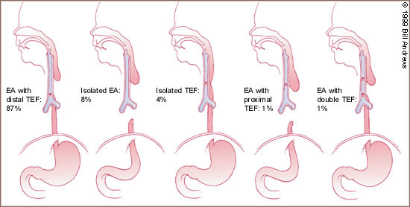
Esofagusatresia

Slide 3
Esofagusatresia
Ruokatorven anastomoosistriktuura tavallinen postoperatiivinen ongelma esofagusatresiapotilailla
Voi esiintyä jo alkuvaiheessa muutaman viikon iässä
maitojen syöminen hankalaa, lisääntyvä limaisuus, aspiraatioriski
Leikki-ikäisellä karkea kiinteä ruoka jää jumiin sauma-alueelle, porkkana, nakki

Slide 4
Esofagusatresia

Slide 5
Esofagusatresia
Anastomoosistriktuuran hoitona balongidilataatio
Konsultoidaan lastenkirurgista yksikköä, dilataatiot pääsääntöisesti päiväaikaan päivystyksenä
ruokatorvisauman täydellinen umpeutuminen vakava ongelma
jos epäily paristosta ruokatorvessa, niin kiireellinen skopia (kuten kaikilla potilailla)

Slide 6
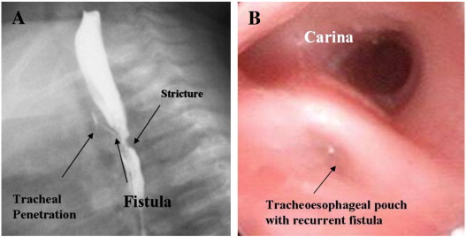
Esofagusatresia
Re-fistelin mahdollisuus pidettävä mielessä, jos toistuvia keuhkokuumeita ja tikahtumiskohtauksia
Richter et al 2008 J Ped Surg

Slide 7
Hirschsprungin tauti

Slide 8
Hirschsprungin tauti
Valtaosa potilaista hoidetaan neonataalivaiheessa yhden vaiheen leikkauksena transanaalisesti
Osa leikataan viivästetysti 2-3 vaiheessa suojaavalla stoomalla

Slide 9
Hirschsprungin tauti - enterokoliitti
Postoperatiivinen enterokoliitti
vatsan pömpötys, ripuli, oksentelu, kuume
I.v. nesteet, suolen dekompressio peräruiskein, ab

Slide 10
Nivustyräpotilaan postoperatiiviset ongelmat
Turvotus
Hematooma
Residiivi
Infektio
Ommelgranulooma

Slide 11
Inguinal hernia - complications
Direct insult to the spermatic cord 0.06-0.6 % in term infants, prematurity and low birth weight increase the risk (Baird et al. J Ped Surg 2011;46(5):908-11; Ein et al. J Ped Surg 2006;41:980-6)
Postoperative testicular atrophy < 1 %, most probably related to incarceration (Ein et al. J Ped Surg 2006;41:980-6)
Wound infections ~1 % (Ein et al. J Ped Surg 2006;41:980-6; Erdogan et al. J Ped Surg 2013;48:1767-72)
Postoperative hematoma up to 3.3 % (Tabrizian et al. J Ped Surg 2013;48:547-9)

Slide 12
Inguinal hernia - complications
Recurrent hernia 0.4-6.0 % (Tsai et al. Surg Endosc 2010 24:21-4; Koivusalo et al. Pediatrics 2009;123:332-7; Grosfeld et al. J Ped Surg 1991;26:283-7)
increased risk for recurrence in children with malnutrition, VP shunt and connective tissue disorder
Secondary cryptorchidism 0.1-4.5 % (Ein et al. J Ped Surg 2006;41:980-6; De Goede et al. J Am Coll Surg 2015:220:347-52)
Umbilical port site hernia 0-2.6 % (Cho et al. J Lap Adv Surg Tech 2013;23:387-97; McClain et al. Surg Endosc Other Interv Tech 2015;29:781-6)
No difference in recurrence rates between laparoscopy and open approach.

Slide 13
Predictors of hernia recurrence
rupture of the sac during surgical dissection
’massive’ size
use of absorbable sutures in lap repair
failure to include inferior margin of peritoneum around inner orifice
too distal ligation during open repair
…………
Vogels HD et al. Predictors of recurrence after inguinal herniotomy in boys. Pediatr Surg Int. 2009; 25(3):235 - 8.
Shalaby R et al. Laparoscopic management of recurrent inguinal hernia in childhood. J Pediatr Surg. 2015; 50(11):1903-8
Xiang B et al. Reasons for Recurrence After the Laparoscopic Repair of Indirect Inguinal Hernia in Children. J Laparoendosc Adv Surg Tech A. 2015; 25(8):681-3.
Grimsby GM et al.Non-absorbable sutures are associated with lower recurrence rates in laparoscopic percutaneous inguinal hernia ligation. J Pediatr Urol. 2015; 11(5):275

Slide 14
Postoperative bulking in the groin- what to do?
Edema?
Haematoma?
Recurrence?
Medial hernia?
Examination, possibly USS, clinical re-examination after a week
Expanding haematoma, intestinal obstruction or suspected bladder injury warrant surgical re-exploration

Slide 15
Fimoosi - BXO - circumcisio
Kouluikäisten lasten tavallisin syy ympärileikkaukseen on BXO
Kulttuuriset syyt
Postoperatiivinen vuoto
Meatuksen ahtaus
Kaikki kajoavat post-op toimenpiteet lapsilla käytännössä vaativat anestesiaa

Slide 16
Lasten akuutti appendisiitti
Samat ongelmat kuin aikuisilla eli postoperatiiviset haavainfektiot ja absessimuodostus
HUS Lastenklinikalla käynnissä tutkimus konservatiivisesta hoidosta
meta-analyyseissä noin 15% sairastuu kahden vuoden kuluessa uudelleen appendisiittiin, tällöin leikkaus

Slide 17
Laparoskooppisten toimenpiteiden jälkiongelmat
Suoliperforaation riski 1-3 vrk toimenpiteen jälkeen
PÄIKI-tyrät ja testis retentiot, umpparit
Porttityrä
Haavainfektiot

Slide 18
Lastenortopediaa
Piikkien tyvien ongelmat
Interni fiksaatio ja epäily infektiosta
Asennon pettäminen

Slide 19
Ei kysyvä tieltä eksy
HUS Lastenklinikalla neljä 24/7 –takapäivystysrinkiä
lastenkirurgi
ortopedi
thx-kirurgi
neurokirurgi
HUS Lastenklinikan etupäivystäjä 0504272508

